Slide 1


Introducción a Python
Introducción
2026

Slide 2

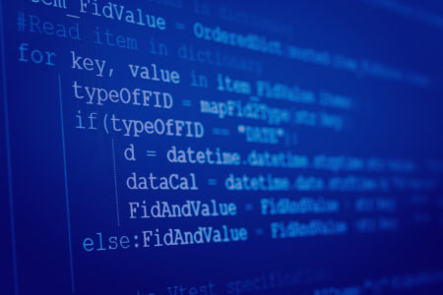

Temario
Estructuras de control
Listas
Funciones integradas
Funciones
Definición
Paso de parámetros
Scope de variables
Ejemplos y ejercicios
Manejo de excepciones

Slide 3

Recordemos
Cuando comenzamos a ver Numpy, introdujimos el siguientes ejercicio:
Realice un programa que cree una conjunto de números con 10 elementos generados al azar y muestre en pantalla el mayor de ellos
Y vimos dos soluciones, una usando listas y otra usando numpy:
import random
lista = []
for i in range(10):
lista.append(random.random())
mayor = 0
for i in lista:
if i > mayor:
mayor = i
print(f'El mayor elemento es {mayor}')
import numpy as np
arreglo = np.random.random(10,)
mayor = np.max(arreglo)
print(f'El mayor elemento es {mayor}')

Slide 4
Recordemos
Los códigos son totalmente distintos, pero hacen lo mismo. Eso pasa mucho cuando uno está trabajando en una empresa: se define lo que hay que hacer pero hay libertad de desarrollo. Entonces, ¿cómo coordinan el trabajo?
import random
lista = []
for i in range(10):
lista.append(random.random())
mayor = 0
for i in lista:
if i > mayor:
mayor = i
print(f'El mayor elemento es {mayor}')
import numpy as np
arreglo = np.random.random(10,)
mayor = np.max(arreglo)
print(f'El mayor elemento es {mayor}')
print('El mayor elemento es’, obtener_mayor(arreglo))

Slide 5


Funciones
Uno puede definir un nivel de abstracción, en donde se define lo que hay que hacer y cada desarrollador lo resuelve como le parezca más fácil/rápido/eficiente, siempre y cuando cumpla con la especificación.
Esta abstracción es lo que conocemos como una función
print('El mayor elemento es', obtener_mayor(arreglo))
Importante
Nosotros ya hemos USADO funciones (print, int, input, …).
El código de arriba muestra eso. Lo que haremos ahora es CREAR la función obtener_mayor() para que la podamos usar.

Slide 6
Funciones
Lo que tiene que hacer cada desarrollador es definir una función de forma que cumpla con lo que debe hacer.
En el ejemplo anterior, tenemos que definir una función llamada obtener_mayor(), que nos entrega el mayor elemento de una colección de números que se crea.
print('El mayor elemento es', obtener_mayor(arreglo))

Slide 7
Relevancia
Las funciones nos permiten:
  Ordenar código
  Escribir código de manera rápida
  Compartir código con otros
  Reusar código en distintas partes de uno o más programas
  Entre otras cosas

Slide 8
Definición
Las funciones son pequeños partes de código que pueden ser reutilizados nuevamente.
Son independientes de nuestro programa.
Es un subprograma que realiza una tarea específica.
Puede recibir cero o más valores del programa que los llama y devolver 0 o 1 valor a dicho programa.
Entrada
Salida
Función “mostrar”

Slide 9
Definición
Las funciones se definen antes del código principal.
La función más sencilla no recibe ni retorna ningún valor.
Función
def nombreFuncion():
<instrucciones>
def holaMundo():
print("Nuestra primera funcion")

Slide 10
Función definición
Las funciones se definen antes del código principal.
La función más sencilla no recibe ni retorna ningún valor.
Una función se puede invocar desde cualquier parte, simplemente escribiendo su nombre como una instrucción
Función
def nombreFuncion():
<instrucciones>
def holaMundo():
print("Nuestra primera funcion")
holaMundo()
invocación o llamado

Slide 11
Función definición
  Una función puede recibir uno o más parametros (valores). Estos valores son copiados dentro de la función y pueden ser empleados dentro de ella. Sólo la función los puede emplear.
Función
def nombreFuncion(<var1>,…, <varn>):
<instrucciones>
def mostrarPantalla(entrada):
print (entrada)
mostrarPantalla("holaMundo")
invocación o llamado

Slide 12
Función definición
  La función puede finalizar en cualquier parte de su código al alcanzar la instrucción return.
Función
def nombreFuncion(<var1>,…, <varn>):
<instrucciones>
return
def sumaNumeros(num1, num2):
resultado = num1 + num2
print(resultado)
return
sumaNumeros(21, 13)
invocación o llamado

Slide 13
Función definición
  La función puede finalizar en cualquier parte de su código al alcanzar la instrucción return.
Función
def nombreFuncion(<var1>,…, <varn>):
<instrucciones>
return
def numEsPar(num):
if (num%2==0):
print ("SI es par")
return
print ("NO es par")
return
numEsPar(21)
invocación o llamado

Slide 14
Función definición
  La función puede devolver un valor y retornarlo. El valor devuelto debe estar como argumento de return()
Función
def nombre_funcion(parámetro_1, parámetro_2, …):
<instrucciones>
return <valor>
def holaMundo(nombre):
return(f'Hola {nombre} desde la función')
nombre_usuario = input('Ingresa tu nombre')
saludo = holaMundo(nombre_usuario)
print(saludo)
invocación o llamado

Slide 15
Función definición
  La función puede devolver un valor y retornarlo. El valor devuelto debe estar como argumento de return()
Función
def nombreFuncion(<var1>,…, <varn>):
<instrucciones>
return(<resultado>)
def numEsPar(num):
if (num%2==0):
return(1)
return(0)
if (numEsPar(21)==1):
print("ES par")
else:
print("NO es par")
Return permite que se retorne el resultado a quien invoca la función
invocación o llamado

Slide 16
Función definición
  La función puede devolver un valor y retornarlo. El valor devuelto debe estar como argumento de return()
Función
def nombreFuncion(<var1>,…, <varn>):
<instrucciones>
return(<resultado>)
def numPrimo(num):
for i in range(2,num,1):
if (num%i==0):
return(0)
return(1)
if (numPrimo(21)==0):
print ("NO primo")
else:
print ("SI primo")
Return permite que se retorne el resultado a quien invoca la función
invocación o llamado

Slide 17
Resumen
No retorna ningún valor
Recibe un parámetro de entrada
def holaMundo():
print('Primera funcion')
holaMundo()
def mostrarPantalla(entrada):
print (entrada)
return
mostrarPantalla("holaMundo")
llamado
llamado
Recibe un parámetro de entrada
Envía y retorna valores
def numPrimo(num):
for i in range(2,num,1):
if (num%i==0):
print ("NO primo")
return
print ("SI primo")
return
numPrimo(21)
def holaMundo(nombre):
return f'Hola {nombre}'
usuario = input('Ingresa nombre:')
saludo = holaMundo(usuario)
print(saludo)
llamado
llamado

Slide 18
Resumen
No retorna ningún valor
Recibe un parámetro de entrada
“mostrar”
Entrada
“mostrar”
Recibe varios parámetros de entrada
Envía y retorna valores
Entrada_1
Entrada_2
“mostrar”
“mostrar”
Entrada
Salida
Entrada_n

Slide 19
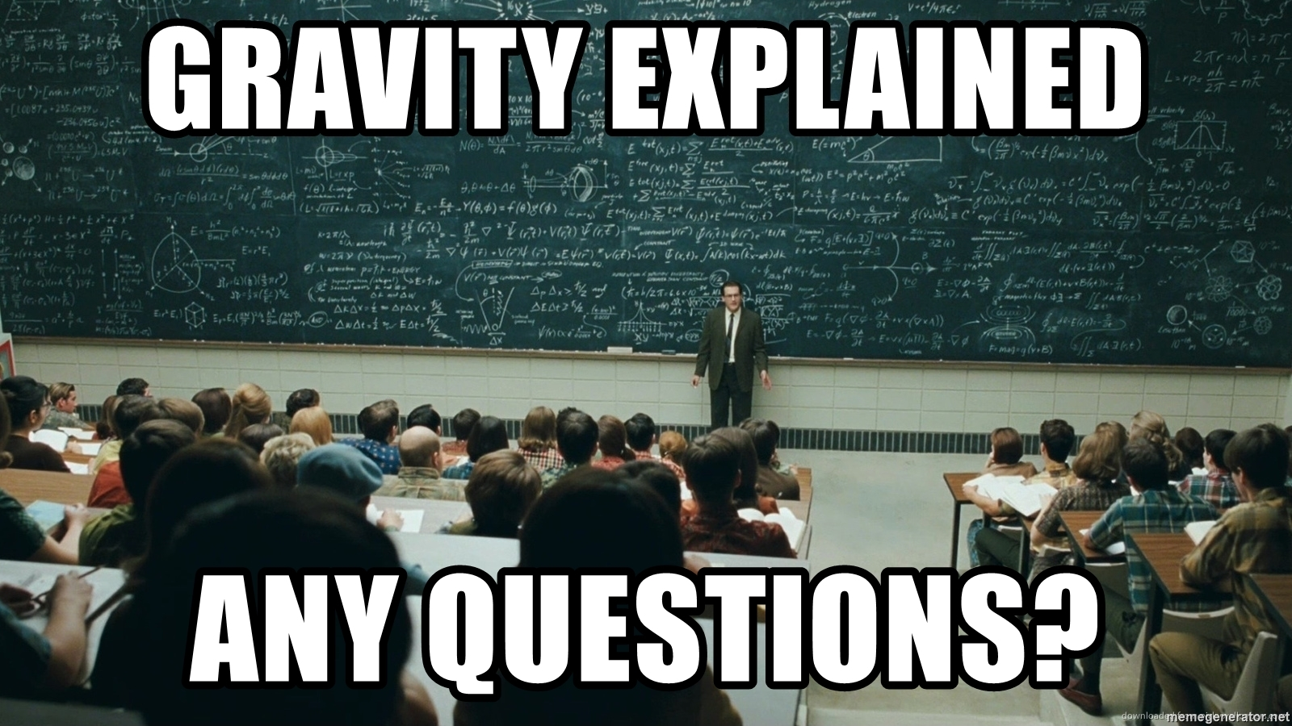

Slide 20
Temario
Estructuras de control
Listas
Funciones integradas
Funciones
Definición
Scope de variables
Paso de parámetros
Ejemplos y ejercicios
Manejo de excepciones
http://www.codingdojo.com/

Slide 21
Scope
Las variables tienen un determinado alcance según donde éstas sean creadas y empleadas.
Las variables que son creadas dentro de una función, solo “existen”, mientras el programa se encuentre dentro de ésta.
num = 21
def mifuncion(num):
num = num+1
print('dentro de la función', num)
return
mifuncion(num)
print('fuera de la funcion', num)

Slide 22


Slide 23
Scope
num = 21
def mifuncion(num):
num = num+1
print('dentro de la función', num)
return
mifuncion(num)
print('fuera de la funcion', num)
num=21

Slide 24
Scope
num = 21
def mifuncion(num):
num = num+1
print('dentro de la función', num)
return
mifuncion(num)
print('fuera de la funcion', num)
num=21
Entrada
Función “mifuncion”
num=21

Slide 25
Scope
num = 21
def mifuncion(num):
num = num+1
print('dentro de la función', num)
return
mifuncion(num)
print('fuera de la funcion', num)
num=21
num=21
esta es otra variable num en la memoria
Entrada
Función “mifuncion”
num=21

Slide 26
Scope
num = 21
def mifuncion(num):
num = num+1
print('dentro de la función', num)
return
mifuncion(num)
print('fuera de la funcion', num)
num=21
num=22
esta es otra variable num en la memoria
Entrada
Función “mifuncion”
num=21

Slide 27
Scope
num = 21
def mifuncion(num):
num = num+1
print('dentro de la función', num)
return
mifuncion(num)
print('fuera de la funcion', num)
num=21
num=22
dentro de la función 22
Entrada
Función “mifuncion”
num=21

Slide 28
Scope
num = 21
def mifuncion(num):
num = num+1
print('dentro de la función', num)
return
mifuncion(num)
print('fuera de la funcion', num)
num=21
num=22
dentro de la función 22
Entrada
Salida
Función “mifuncion”
num=21
return

Slide 29
Scope
num = 21
def mifuncion(num):
num = num+1
print('dentro de la función', num)
return
mifuncion(num)
print('fuera de la funcion', num)
num=21
num=22
dentro de la función 22
Entrada
Salida
Función “mifuncion”
num=21
return

Slide 30
Scope
num = 21
def mifuncion(num):
num = num+1
print('dentro de la función', num)
return
mifuncion(num)
print('fuera de la funcion', num)
num=21
num=22
dentro de la función 22
fuera de la función 21
Entrada
Salida
Función “mifuncion”
num=21
return

Slide 31
Temario
Estructuras de control
Listas
Funciones integradas
Funciones
Definición
Scope de variables
Paso de parámetros
Ejemplos y ejercicios
Manejo de excepciones
http://www.codingdojo.com/

Slide 32
Paso de valores
var1 = 10
var2 = 5
var2 = F1(var1, var2)
print("var1 es ", var1)
print("var2 es ", var2)
  Suponga que tenemos la función F1 a la cual enviamos una copia del valor 10 y 5.
Entrada
Función “F1”
var1=10
var2=5

Slide 33
Paso de valores
def F1(var1, var2):
var1 = var1+var2
var1 = 10
var2 = 5
var2 = F1(var1, var2)
print("var1 es ", var1)
print("var2 es ", var2)
  Suponga que tenemos la función F1 a la cual enviamos una copia del valor 10 y 5.
15
10
5
Entrada
Salida
Función “F1”
var1=10
var2=5
F2(var1)

Slide 34
Paso de valores
def F1(var1, var2):
var1 = var1+var2
return (F2(var1))
var1 = 10
var2 = 5
var2 = F1(var1, var2)
print("var1 es ", var1)
print("var2 es ", var2)
  Suponga que tenemos la función F1 a la cual enviamos una copia del valor 10 y 5
  Una vez la función alcanza la instrucción return, se prepara para retornar el resultado, hasta obtener el valor de todas las variables.
return permite que se retorne el resultado a quien invoca la función
15
Entrada
Salida
Función “F1”
var1=10
var2=5
F2(var1)

Slide 35
Paso de valores
def F1(var1, var2):
var1 = var1+var2
return (F2(var1))
def F2(aux):
aux = aux*2
return (aux)
var1 = 10
var2 = 5
var2 = F1(var1, var2)
print("var1 es ", var1)
print("var2 es ", var2)
  Una vez la función alcanza la instrucción return, se prepara para retornar el resultado, hasta obtener el valor de todas las variables.
  Como observamos en el programa, la función debe retornar otra función. Esto significa que debemos evaluar esa función y calcular su resultado
Entrada
Salida
Función “F1”
var1=10
var2=5
F2(var1)

Slide 36
Paso de valores
def F1(var1, var2):
var1 = var1+var2
return (F2(var1))
def F2(aux):
aux = aux*2
return (aux)
var1 = 10
var2 = 5
var2 = F1(var1, var2)
print("var1 es ", var1)
print("var2 es ", var2)
  El programa ingresa a otra función y devuelve el resultado a quien lo invocó.
Entrada
Salida
Función “F2”
aux= 15
30
return
Entrada
Salida
Función “F1”
var1=10
var2=5
F2(var1)

Slide 37
Paso de valores
def F1(var1, var2):
var1 = var1+var2
return (F2(var1))
def F2(aux):
aux = aux*2
return (aux)
var1 = 10
var2 = 5
var2 = F1(var1, var2)
print("var1 es ", var1)
print("var2 es ", var2)
  Observe como la función F1 ahora posee un valor. Este valor será retornado a quien llamó a la función.
30
Entrada
Salida
Función “F1”
var1=10
var2=5
30
return

Slide 38
Paso de valores
def F1(var1, var2):
var1 = var1+var2
return (F2(var1))
var1 = 10
var2 = 5
var2 = F1(var1, var2)
print("var1 es ", var1)
print("var2 es ", var2)
  ¿Qué podemos hacer con este valor? Resp. Lo podemos asignar a otra variable o bien mostrar por pantalla
La función invocada se transforma en un valor
Entrada
Salida
Función “F1”
var1=10
var2=5
30
return

Slide 39
Paso de valores
  Para retornar el resultado, empleamos la instrucción return.
  ¿Qué podemos hacer con este valor?
  Resp. Lo podemos asignar a otra variable o bien mostrar por pantalla
def F1(var1, var2):
var1 = var1+var2
return (F2(var1))
var1 = 10
var2 = 5
var2 = 30
print("var1 es ", var1)
print("var2 es ", var2)
La función invocada se transforma en un valor

Slide 40
Traspaso por valor
Se denomina a la forma por defecto en que un valor es traspasado del código principal o función a otra función.
def F1(var1, var2):
var1 = var2/var1
return (var1)
var1 = 10
var2 = 5
var2 = F1(var1, var2)
print("var1 es ", var1, " y var2 es ", var2 )
A la variable var1 de F1 se le asigna el valor 5, mientras que a la variable var2 de F1 se le asigna el valor 10.
El valor de var1 (10) y var2 (5) se envían a la función F1, no la variable
Como se puede observar, se traspasan los valores de las variables NO las variables en sí.

Slide 41
Temario
Estructuras de control
Listas
Funciones integradas
Funciones
Definición
Paso de parámetros
Scope de variables
Ejemplos y ejercicios
Manejo de excepciones
http://www.codingdojo.com/

Slide 42

Ejercicio
Tiempo : 5 minutos
Cree una función que reciba un texto (varTexto) y un número (varNum) como parámetros y muestre por pantalla el texto un número varNum de veces.
def repetirTexto(varTexto, varNum):
for i in range(varNum)
print (varTexto)

Slide 43
Ejercicio
Tiempo : 10 minutos
¿Qué realizan las siguientes funciones?
def F1(var1, var2 , var3):
if (var1<var2):
var1=var2
if (var1<var3):
var1=var3
print (var1)
return
def F2(var1, var2 , var3):
flag = 1
if (var1>var2):
flag = 0
else:
if (var2>var3):
flag = 0
return flag
Muestra el mayor de los 3 números
retorna 1 si los números ingresados están ordenados de menor a mayor, 0 en caso contrario.

Slide 44
Variables locales
Cada función tiene sus propias variables (no las comparte con ninguna otra función).
Los parámetros también son variables propias de la función.
Por ejemplo, las 3 variables de la función F1, son distintas a las 3 variables existentes en algoritmo.
def F1(var1, var2 , var3):
print( "en la funcion", var1+var2 +var3 )
F1(4,5,6)
print( "en algoritmo", var1+var2 +var3)
invocación o llamado
Estas variables no han sido definidas en el código principal, por lo cual se produce un error

Slide 45
Ejercicio
Tiempo : 5 minutos
¿Qué valores se muestran por pantalla?
def suma(varA, varB):
varA = varA+varB
return (varA)
var1 = 10
var2 = 5
var2 = suma(var1, var2)
print("var1 es ", var1, " y var2 es ", var2 )
El programa mostrará que var1 es 10 y var2 es 15.

Slide 46
Ejercicio
Tiempo : 10 minutos
Las flechas numeradas identifican instantes de tiempo de ejecución del siguiente código. Por ejemplo: 1-> señaliza el instante inmediatamente después de ejecutar la instrucción a=10. Completa la tabla con los valores de las variables en los instantes de tiempo señalados. Ponga XX en los bloques en los que la variable está fuera de su ámbito y -- si el valor de la variable no ha sido inicializado.
def cambios(x, y)
3->
x = x+1
4->
y = 20
return y
a = 10
1->
b = 5
2->
b= cambios(b, a)
5->
 | a | b | x | y
1-> | 10 | -- | XX | XX
2-> | 10 | 5 | XX | XX
3-> | XX | XX | 5 | 10
4-> | XX | XX | 6 | 10
5-> | 10 | 20 | XX | XX
 | a | b | x | y
1-> | 10 | -- | XX | XX
2->
3->
4->
5->

Slide 47
Ejercicio
Tiempo : 10 minutos
Escriba una función en Python que reciba dos arreglos, y en caso que ambos arreglos tengan la misma cantidad de dimensiones calcule la distancia entre los puntos. Caso contrario devuelva -1.
Hint: la biblioteca numpy tiene las funciones square, sum y sqrt
Ejemplo:
Para el código
P1 = numpy.array([0, 0])
P2 = numpy.array([1, 1])
dist(P1,P2)
Debe mostrar
La distancia es 1.4142

Slide 48
Ejercicio
Tiempo : 10 minutos
Escriba una función en Python que reciba dos arreglos, y en caso que ambos arreglos tengan la misma cantidad de dimensiones calcule la distancia entre los puntos. Caso contrario devuelva -1.
Hint: la biblioteca numpy tiene las funciones square, sum y sqrt
import numpy
import math
def dist(p1,p2):
if (len(p1)!=len(p2)):
return(-1)
temp=p1-p2
temp=pow(temp,2)
temp=numpy.sum(temp)
return(math.sqrt(temp))
P1 = numpy.array([0, 0])
P2 = numpy.array([1, 1])
print(dist(P1,P2))

Slide 49
Ejercicio
Tiempo : 10 minutos
Escriba una función en Python que reciba dos arreglos, y en caso que tengan el mismo número de elementos, se compare elemento por elemento.
La función deberá retornar un arreglo de 3 valores, en el primer indice se indicará el número de elementos del arreglo A que son menores que el arreglo B. El segundo índice, el número de elementos donde ambos arreglos son iguales, y el tercer índice, el número de elementos del arreglo A que son mayores que el arreglo B.
Ejemplo:
Para el código
P1 = numpy.array([0, 0, 2, 4, 1, 2])
P2 = numpy.array([1, 1, 3, 4, 0, 2])
comp(P1,P2)
Deberá retornar el arreglo [3, 2, 1]

Slide 50
Ejercicio
Tiempo : 10 minutos
Escriba una función en Python que reciba dos arreglos, y en caso que tengan el mismo número de elementos, se compare elemento por elemento.
La función deberá retornar un arreglo de 3 valores, en el primer indice se indicará el número de elementos del arreglo A que son menores que el arreglo B. El segundo índice, el número de elementos donde ambos arreglos son iguales, y el tercer índice, el número de elementos del arreglo A que son mayores que el arreglo B.
import numpy
def comp(Array1,Array2):
res = numpy.array([-1,-1,-1])
if (len(Array1)!=len(Array2)):
return(res)
res[0]=numpy.sum(Array1<Array2)
res[1]=numpy.sum(Array1==Array2)
res[2]=numpy.sum(Array1>Array2)
return(res)
P1 = numpy.array([0, 0, 2, 4, 1, 2])
P2 = numpy.array([1, 1, 3, 4, 0, 2])
print(comp(P1,P2))

Slide 51
Ejercicio
Tiempo : 20 minutos (opcional)
Imaginese un arreglo de tamaño num y hay una mosca en la posición pos. La mosca se mueve en forma aleatoria (al azar) a la izquierda, a la derecha, o se queda quieta. En caso que la mosca se salga del arreglo, la mosca es atrapada por una araña.
Para modelar el comportamiento de la mosca, ustede genera un número aleatorio entre 0 y 1, si el numero es menor a 0.33, entonces la mosca se mueve a la izquierda, en caso que sea un número entre 0.33 y 0.66, se mantiene quieta, y si es mayor a 0.66 se mueve a la derecha.
Cree una función que reciba num y pos e itere hasta que la mosca sea atrapada por alguna araña. Luego, muestre por pantalla el número de veces que la mosca estuvo en cada posición y el número total de movimientos realizados.
Sea I = Izquierda, D = derecha, y Q = quieto. Un ejemplo, para un arreglo de tamaño 5, con la mosca en posición inicial 2 y realizó los siguientes movimientos: D I I I D Q Q I hubiera impreso por pantalla lo siguiente
2 3 2 1 0
El número total de movimientos fue: 8

Slide 52
Ejercicio
Tiempo : 20 minutos
import numpy
import random
def mosca(num, pos):
arreglo=numpy.zeros(num)
while (pos>=0) and (pos<len(arreglo)):
arreglo[pos]=arreglo[pos]+1
temp=random.random()
if temp<0.33:
pos=pos-1
else:
if temp>0.66:
pos=pos+1
print(arreglo)
print("el numero de movimientos es ", arreglo.sum())
mosca(20,10)

Slide 53
Temario
Estructuras de control
Listas
Funciones integradas
Funciones
Definición
Paso de parámetros
Scope de variables
Ejemplos y ejercicios
Manejo de excepciones
http://www.codingdojo.com/

Slide 54
Exception
Suponga que su programa requiere emplear datos ingresados por teclado, donde inevitablemente puedan haber errores de parte del usuario. ¿Cómo podemos evitar que el programa se detenga?
def foo():
res= 1/0
return(res)
foo()

Slide 55

Exception
error generado por Python
﻿Traceback (most recent call last):
File "<ipython-input-100-7b7d59c006ee>", line 1, in <module>
runfile('/Users/mlacarrasco/Dropbox/_BACKUP/Asignaturas/2019/sem_01/MagisterDataScience/clases/modulo_6_bibliotecas/exeption_test.py', wdir='/Users/mlacarrasco/Dropbox/_BACKUP/Asignaturas/2019/sem_01/MagisterDataScience/clases/modulo_6_bibliotecas')
File "/opt/anaconda3/lib/python3.7/site-packages/spyder_kernels/customize/spydercustomize.py", line 827, in runfile
execfile(filename, namespace)
File "/opt/anaconda3/lib/python3.7/site-packages/spyder_kernels/customize/spydercustomize.py", line 110, in execfile
exec(compile(f.read(), filename, 'exec'), namespace)
File "/Users/mlacarrasco/Dropbox/_BACKUP/Asignaturas/2019/sem_01/MagisterDataScience/clases/modulo_6_bibliotecas/exeption_test.py", line 16, in <module>
foo()
File "/Users/mlacarrasco/Dropbox/_BACKUP/Asignaturas/2019/sem_01/MagisterDataScience/clases/modulo_6_bibliotecas/exeption_test.py", line 12, in foo
res= 1/0
ZeroDivisionError: division by zero
def foo():
res= 1/0
return(res)
foo()

Slide 56
Exception
Afortunadamente tenemos una herramienta muy útil para evitar que nuestro programa falle en forma precipitada. Esta herramienta se conoce como try / except
import sys
def foo(bar=None):
res= 1/0
return(res)
try:
foo()
except:
exc_type, exc_value, tb = sys.exc_info()
print(exc_type)
El programa evalúa la función, y en caso que ésta tenga algún problema, enviará a una excepción
Con esto podemos saber cuál es el error generado por el sistema

Slide 57
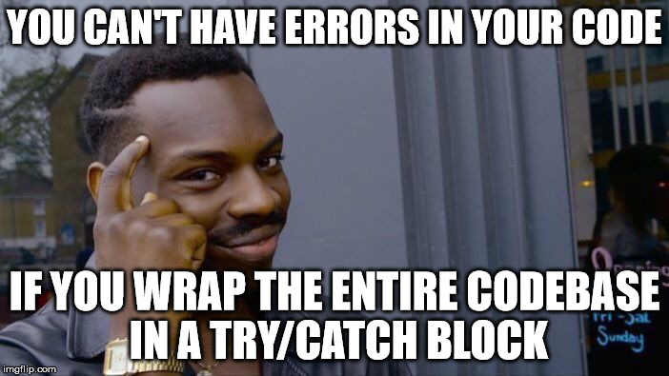
Exception
Afortunadamente tenemos una herramienta muy útil para evitar que nuestro programa falle en forma precipitada. Esta herramienta se conoce como try / except
import sys
def foo(bar=None):
res= 1/0
return(res)
try:
foo()
except:
exc_type, exc_value, tb = sys.exc_info()
print(exc_type)
error generado por Python
<class 'ZeroDivisionError'>

Slide 58
Exception
Afortunadamente tenemos una herramienta muy útil para evitar que nuestro programa falle en forma precipitada. Esta herramienta se conoce como try / except
import sys
def foo(bar=None):
res= 1/0
return(res)
try:
foo()
except ZeroDivisionError:
print("Error de division por cero")
else:
print(”Función ejecutada sin errores")
Podemos capturar un error específico y definir un error para cada caso

Slide 59
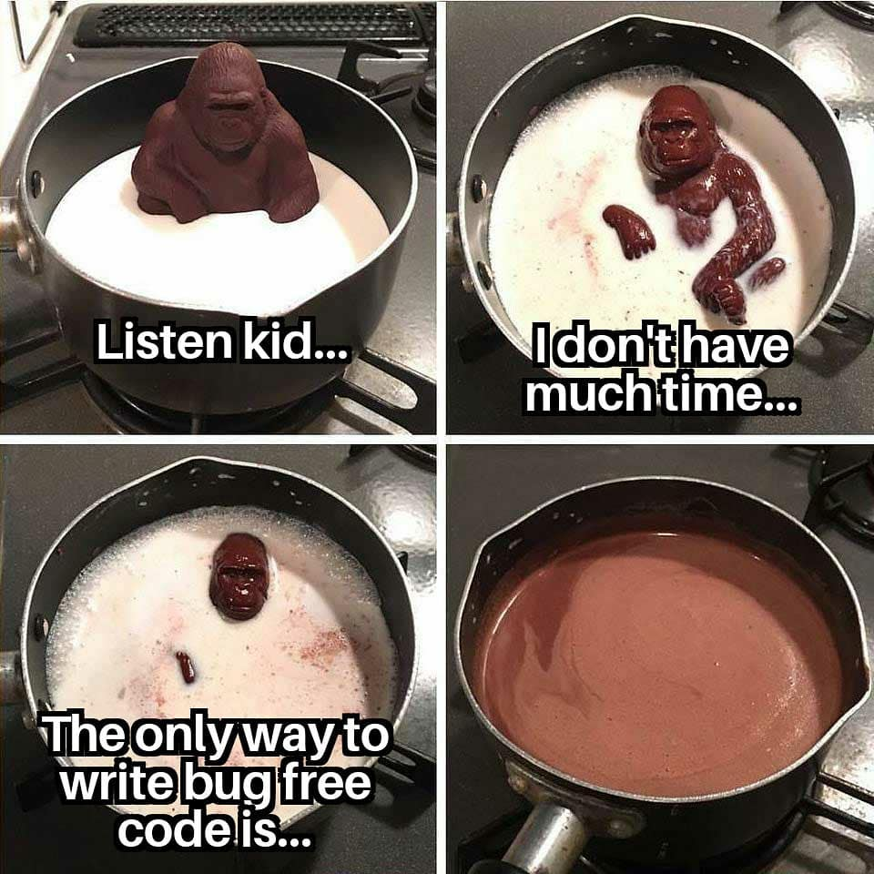

Slide 60
Temario
Estructuras de control
Listas
Funciones integradas
Funciones
Funciones avanzadas
  lambda , map, filter, reduce
http://www.codingdojo.com/

Slide 61
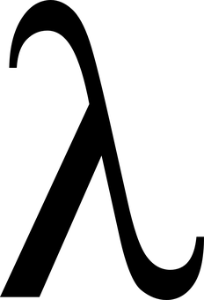
Lambda
  Como hemos indicado en los puntos anteriores, toda función en Python posee un nombre. Sin embargo, existe una función especial que no posee nombre, y se conoce como función lambda.
  Está pensada para realizar tareas simples y sencillas (y reducir las líneas de código).
  Ahora bien, pueden ser algo complejas en un inicio, pero son muy empleadas y útiles en diferentes escenarios.

Slide 62
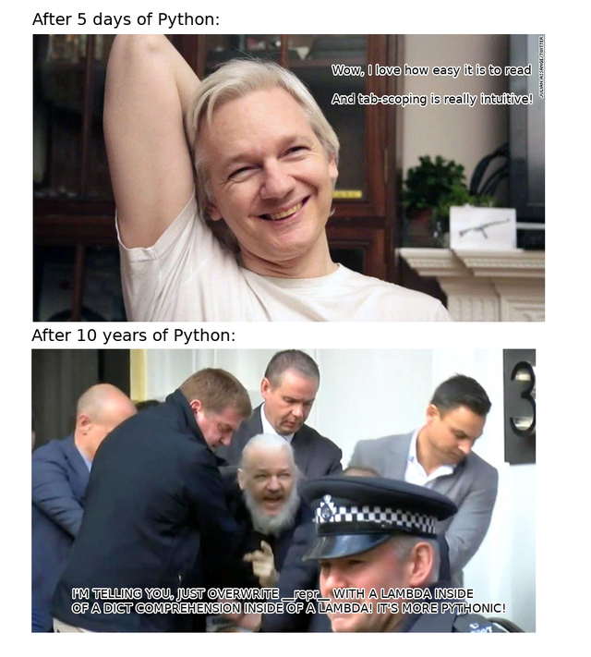
Meme

Slide 63
Lamda
  Comencemos por una función ya conocida y simplifiquemosla
def mifuncion(num):
num = num+1
print('dentro de la función', num)
return(num)
num = mifuncion(22)
print(num)
def mifuncion(num):
num = num+1
return(num)
num = mifuncion(22)
print(num)
def mifuncion(num):
return(num+1)
num = mifuncion(22)
print(num)

Slide 64
Lamda
  Comencemos por una función ya conocida y simplifiquemosla
def mifuncion(num):
return(num+1)
num = mifuncion(22)
print(num)
def mifuncion(num): return(num+1)
num = mifuncion(22)
print(num)
lambda num: num+1
función lambda: no tiene nombre por ello se conoce como función anónima. Tiene el mismo funcionamiento que una del tipo procedural.

Slide 65
Lamda
  Ya temenos un nuevo tipo de función, que puede ser asignada a una variable. ¿Cómo? Sí..a una variable del tipo función.
lambda num: num+1
En este punto ejecutamos nuestra función anónima
incremento = lambda num: num+1
print(incremento(2))
3

Slide 66
Ejemplos
  Veamos dos ejemplos que operaciones que ya hemos realizado anteriormente
Esta función anónima retorna la lista en sentido inverso
lista = [1,2,3,4]
ret = lambda lst: lst[::-1]
print(ret(lista))
con dos parámetros
mayor = lambda x,y: max(x,y)
print(mayor(5,9))

Slide 67
Map
  Otra función que normalemente se utiliza en combinación con lambda es la función map. La función map permite ejecutar o llamar a otra función y en cada llamado recorrer el valor de una una lista, arreglo, o diccionario.
def mifuncion(num):
return(num+1)
lista =[2,5,1,4]
print(map(mifuncion, lista))
def mifuncion(num):
return(num+1)
lista =[2,5,1,4]
print(list(map(mifuncion, lista)))
<map object at 0x7f18480e3460>
[3,6,2,5]
Retorna un objeto de tipo map (que en este caso es una lista) (aka iterator)
Con la función list podemos ver el contenido de la lista

Slide 68
Map+ lambda
  Otra función que normalemente se utiliza en combinación con lambda es la función map. La función map permite ejecutar o llamar a otra función y en cada llamado recorrer el valor de una una lista, arreglo, o diccionario.
def mifuncion(num):
return(num+1)
lista =[2,5,1,4]
print(list(map(mifuncion, lista)))
versión sin lambda
lista =[2,5,1,4]
print(list(map(lambda i:i+1, lista)))
versión con lambda

Slide 69
Filter
  La función filter nos permite filtrar una lista empleando el llamado a una función. Solo cuando el valor sea verdadero, éste será almacenado en una lista. Comparemos las dos formas posibles (con y sin lambda)
def mifuncion(num):
return(num%2)
lista =[2,5,1,4]
print(list(filter(mifuncion, lista)))
versión sin lambda
lista =[2,5,1,4]
print(list(filter(lambda i:i%2, lista)))
versión con lambda

Slide 70
Filter
  La función filter nos permite filtrar una lista empleando el llamado a una función. Solo cuando el valor sea verdadero, éste será almacenado en una lista. Comparemos las dos formas posible (con y sin lambda)
def mifuncion(num):
if (num>3):
return 1
else
return 0
lista = [2,5,1,4]
print(list(filter(mifuncion, lista)))
versión sin lambda
versión con lambda
lista =[2,5,1,4]
print(list(filter(lambda i:1 if i>3 else 0, lista)))

Slide 71
Reduce
  La función reduce nos permite aplicar el resultado parcial de una función una y otra vez empleando los resultados parciales anteriores. Esta función recibe dos argumentos
from functools import reduce
def suma(a,b):
return(a+b)
lista =[2,5,1,4]
print(reduce(suma, lista))
versión sin lambda
lista = [ ]
2
5
1
4
suma(2,5)
suma(7,1)
suma(8, 4)
12

Slide 72
Reduce
  La función reduce nos permite aplicar el resultado parcial de una función una y otra vez empleando los resultados parciales anteriores. Esta función recibe dos argumentos.
from functools import reduce
lista =[2, 5, 7, 1, 4]
print(reduce(lambda a,b:a+b, lista))
versión con lambda
lista = [ ]
2
5
7
1
4
a
b
7
a
b
14
a
b
15
a
b
19

Slide 73
Reduce | Ejemplo
  La función reduce nos permite aplicar el resultado parcial de una función una y otra vez empleando los resultados parciales anteriores. Esta función recibe dos argumentos.
from functools import reduce
lista =[2, 5, 7, 1, 4]
print(reduce(lambda a,b: a if a>b else b, lista))
lista = [ ]
2
5
7
1
4
a
b
5
a
b
7
a
b
7
a
b
7

Slide 74
Temario
Estructuras de control
Listas
Funciones integradas
Funciones
Funciones avanzadas
Decorators (muy avanzado )
😎
http://www.codingdojo.com/

Slide 75
Decorators
  Los decorators corresponde a una función que utiliza otra función y extiende su comportamiento agregando una nueva funcionalidad sin modificar su estructura.
  Comencemos por una función ya conocida y analicemos su uso ...
def mifuncion(num):
return(num*num)
num = mifuncion(4)
Toda función retorna un valor según sus argumentos
llamado a la función
argumento o parámetro

Slide 76
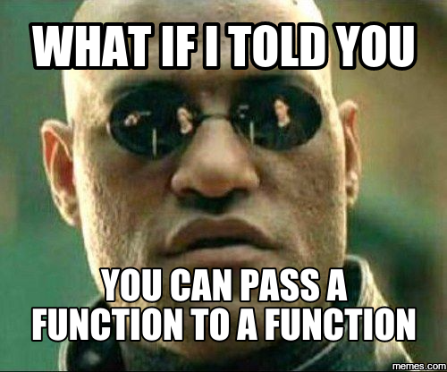

Slide 77
Preliminar
  Los decorators corresponden a una función que utiliza otra función y extiende su comportamiento agregando una nueva funcionalidad sin modificar su estructura.
  Comencemos por una función ya conocida y analicemos su uso ... y extendamos su funcionalidad
def funcion_generica(funcion):
return(funcion(4))
def mifuncion(num):
return(num*num)
num = funcion_generica(mifuncion)
Esta función recibe como argumento otra función. Esto se conoce como First-Class Object
llamado a la función
argumento es una función

Slide 78
Preliminar
  Comencemos por una función ya conocida y analicemos su uso ... y extendamos su funcionalidad
def funcion_generica(funcion):
return(funcion(4))
def mifuncion_A(num):
return(num*num)
def mifuncion_B(num):
return(num/2)
val_A = funcion_generica(mifuncion_A)
val_B = funcion_generica(mifuncion_B)
llamado a la función. Puede ser cualquiera pero debe recibir un sólo parámetro
16
2

Slide 79
Preliminar
  Ahora agrupemos ambas funciones en una sola (conocido como inner function)
def funcion_generica():
def mifuncion_A(num):
return(num*num)
def mifuncion_B(num):
return(num/2)
print(mifuncion_A(4))
print(mifuncion_B(4))
funcion_generica()
Dentro de la función puedo definir funciones
llamado a la función

Slide 80
Preliminar
  Agregemos un argumento a nuestra función genérica para que podamos interactuar con nuestras funciones internas
def funcion_generica(args):
def mifuncion_A(num):
return(num*num)
def mifuncion_B(num):
return(num/2)
if args > 4:
return(mifuncion_A(args))
else:
return(mifuncion_B(args))
funcion_generica(6)
Puedo cambiar el curso de la función según el argumento indicado
llamado a la función

Slide 81
Preliminar
  Agregemos un argumento a nuestra función genérica para que podamos interactuar con nuestras funciones internas
def funcion_generica(args):
def mifuncion_A(num):
return(num*num)
def mifuncion_B(num):
return(num/2)
if args > 4:
return(mifuncion_A)
else:
return(mifuncion_B)
f1 = funcion_generica(6)
f2 = funcion_generica(3)
Observe que no tiene argumentos
Es posible asignar a una variable una función

Slide 82
Preliminar
  Como podemos ver, tenemos acceso a las funciones internas de nuestra función a través de variables
def funcion_generica(args):
def mifuncion_A(num):
return(num*num)
def mifuncion_B(num):
return(num/2)
if args > 4:
return(mifuncion_A)
else:
return(mifuncion_B)
f1 = funcion_generica(6)
f2 = funcion_generica(3)
print(f1)
print(f2)
estas dos variables son funciones
<function funcion_generica.<locals>.mifuncion_A at 0x7f6341059d40>
<function funcion_generica.<locals>.mifuncion_B at 0x7f6341059e60>

Slide 83
Preliminar
  Como podemos ver, tenemos acceso a las funciones internas de nuestra función a través de variables
def funcion_generica(args):
def mifuncion_A(num):
return(num*num)
def mifuncion_B(num):
return(num/2)
if args > 4:
return(mifuncion_A)
else:
return(mifuncion_B)
f1 = funcion_generica(6)
f2 = funcion_generica(3)
print(f1(10))
print(f2(3))
estas dos variables son funciones
100
1.5

Slide 84


Slide 85
Decorator
  Ahora que hemos visto las operaciones básicas entre funciones y funciones con funciones, analicemos los decorators
def mi_decorador(funcion):
def wrapper():
print('El area es:')
return(funcion(5))
return(wrapper)
def mi_area(num):
return(num*num)
area = mi_decorador(mi_area)
print(area())
El decorator toma la función y le agrega una funcionalidad
Función que vamos aplicar un decorador
Recuerde que retornamos una función
El area es:
25

Slide 86
Decorator
  Ahora que hemos visto las operaciones básicas entre funciones y funciones con funciones, analicemos los decorators
def mi_decorador(funcion):
def wrapper():
print('El area es:')
return(funcion(5))
return(wrapper)
@mi_decorador
def mi_area(num):
return(num*num)
print(mi_area())
Observe que se retorna una función
es lo mismo que decir:
area = mi_decorador(mi_area)
Función que vamos aplicar un decorador
El area es:
25

Slide 87
Decorator
  Ahora que hemos visto las operaciones básicas entre funciones y funciones con funciones, analicemos los decorators
def mi_decorador(funcion):
def wrapper():
print('El area es:')
return(funcion(5))
return(wrapper)
@mi_decorador
def mi_area(num):
return(num*num)
print(mi_area(7))
Ojo que esta función no recibe argumentos. Y qué pasaría si damos uno
TypeError: wrapper() takes 0 positional arguments but 1 was given

Slide 88
Decorator
  Ahora que hemos visto las operaciones básicas entre funciones y funciones con funciones, analicemos los decorators
def mi_decorador(funcion):
def wrapper(*args, **kwargs):
print('El area es:')
return(funcion(*args, **kwargs))
return(wrapper)
@mi_decorador
def mi_area(num):
return(num*num)
print(mi_area(7))
args: son los argumentos de la función. No tiene límite de argumentos. El símbolo * realiza la operación unpacking (desde Python 3.7)
kwargs: son los nombres de las variables que ingresan a la función. No tiene límite de argumentos. El símbolo ** realiza la operación unpacking dos veces
El area es:
49

Slide 89
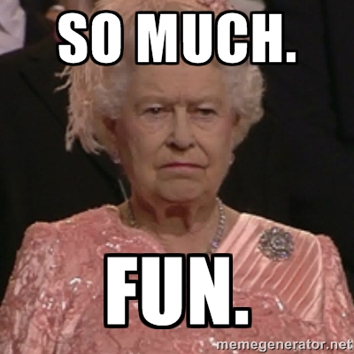

Slide 90
Decorator
  Si no sabemos qué hay dentro del decorador podemos emplear algunos atributos
def mi_decorador(funcion):
def wrapper(*args, **kwargs):
print('El area es:')
return(funcion(*args, **kwargs))
return(wrapper)
@mi_decorador
def mi_area(num):
return(num*num)
print(mi_area.__name__)
con el atributo .__name__ podemos conocer las funciones definidas dentro del decorator
wrapper

Slide 91

Decorator
  Si no sabemos qué hay dentro del decorador podemos emplear algunos atributos
import functools
def mi_decorador(funcion):
@functools.wraps(funcion)
def wrapper(*args, **kwargs):
print('El area es:')
return(funcion(*args, **kwargs))
return(wrapper)
@mi_decorador
def mi_area(num):
return(num*num)
print(mi_area.__name__)
Este decorador encapsula todo lo que está dentro del decorador
mi_area

Slide 92
Ahora tú...
Tiempo : 10 minutos
Implemente un decorador que calule el tiempo que toma realizar la ejecución de la función "loop_variable". (Hint. utilice time.perf_counter())
import time
def contador_tiempo(func):
@contador_tiempo
def loop_variable(num):
cont = 0
for i in range(num):
cont = i+cont
loop_variable(100)
es lo mismo que decir:
contador_tiempo(loop_variable)

Slide 93
Ahora tú...
Tiempo : 10 minutos
Implemente un decorador que calule el tiempo que toma realizar la ejecución de la función "loop_variable". (Hint. utilice time.perf_counter())
import time
def contador_tiempo(func):
def wrapper_contador_tiempo(*args, **kwargs):
ini = time.perf_counter()
func(*args, **kwargs)
delta = time.perf_counter()-ini
return(f'Terminado en {delta} segundos')
return(wrapper_contador_tiempo)
@contador_tiempo
def loop_variable(num):
cont = 0
for i in range(num):
cont = i+cont
loop_variable(100)

